Slide 1
Składki od umów o pracę i umów zleceń
Szkolenie dla płatników składek

Slide 2
Tytuły do ubezpieczeń społecznych
Tytuły do ubezpieczeń społecznych
I tytuły rodzące zawsze obowiązek ubezpieczeń
1. stosunek pracy,
2. członkostwo w rolniczej spółdzielni produkcyjnej i spółdzielni
kółek rolniczych,
3. umowy cywilne, jeżeli zostały zawarte po 13.01.2000r. z
własnym pracodawcą lub wykonywane są na jego rzecz,
4. świadczenie szkoleniowe,
5. świadczenie socjalne,
6. zasiłek socjalny albo wynagrodzenie przysługujące w okresie świadczenia górniczego lub stypendium na przekwalifikowanie,
7. funkcjonariusze Służby Celnej,
8. zasiłek macierzyński.

Slide 3
Tytuły rodzące obowiązek ubezpieczeń społecznych, gdy: • występują jako jedyny tytuł do ubezpieczeń, • jako wybrany tytuł, • jako tytuł uzupełniający; 1. praca nakładcza, 2. umowa zlecenie, umowa agencyjna lub inna umowa o świadczenie usług 3. pozarolnicza działalność, 4. współpraca, 5. poseł, senator, 6. duchowny.
Tytuły do ubezpieczeń społecznych

Slide 4
Pozostałe tytuły
Tytuły do ubezpieczeń społecznych
1. urlop wychowawczy,
2. praca wykonywana w okresie kary pozbawienia wolności lub tymczasowego aresztowania,
3. pobieranie stypendium sportowego,
4. pobieranie stypendium na podstawie ustawy
o promocji zatrudnienia i instytucjach rynku pracy,
5. żołnierze niezawodowi w służbie czynnej,
6. osoby odbywające służbę zastępczą,
7. osoby bezrobotne.

Slide 5
Od 01.09.2013 r. obowiązkowo ubezpieczeniom emerytalnemu i rentowym podlegają osoby sprawujące osobistą opiekę nad dzieckiem, które na obszarze Rzeczypospolitej Polskiej są 1) osobami, które prowadziły pozarolniczą działalność przez okres co najmniej 6 miesięcy i zaprzestały jej prowadzenia albo zawiesiły jej wykonywanie (kod tytułu ubezpieczenia 12 50 XX) , 2) zleceniobiorcami, którzy wykonywali pracę przez okres co najmniej 6 miesięcy i którzy zaprzestali jej wykonywania ,(kod tytułu ubezpieczenia 12 60 XX) , 3) osobami współpracującymi, przez okres co najmniej 6 miesięcy i które zaprzestały tej współpracy (kod tytułu ubezpieczenia 12 70 XX) , 4) osobami duchownymi, podlegającymi z tego tytułu ubezpieczeniom społecznym przez okres co najmniej 6 miesięcy (kod tytułu ubezpieczenia 12 80 XX)
Tytuły do ubezpieczeń społecznych

Slide 6
Obowiązkowo ubezpieczeniom emerytalnemu i rentowym podlegają osoby fizyczne, które na obszarze Rzeczypospolitej Polskiej są członkami rad nadzorczych wynagradzanymi z tytułu pełnienia tej funkcji bez względu na posiadanie innego tytułu i bez względu na fakt pobierania emerytury lub renty 2240 - członek rady nadzorczej podlegający z tego tytułu wyłącznie ubezpieczeniu zdrowotnemu (nastąpiła zmiana opisu kodu), 2241 - członek rady nadzorczej, podlegający z tego tytułu ubezpieczeniom emerytalnemu i rentowym oraz ubezpieczeniu zdrowotnemu (nowy kod), 2242 - członek rady nadzorczej, podlegający z tego tytułu ubezpieczeniom emerytalnemu i rentowym, nie podlegający ubezpieczeniu zdrowotnemu (nowy kod).
Tytuły do ubezpieczeń społecznych zmiana od 01.01.2015

Slide 7
do 31.12.2015
Zmiana
Od 01.01.2016
Art.9 ust.2
Osoba spełniająca warunki do objęcia obowiązkowo ubezpieczeniami emerytalnym i rentowymi z kilku tytułów, o których mowa w art. 6 ust. 1 pkt 2, 4–6 i 10, jest objęta obowiązkowo ubezpieczeniami z tego tytułu, który powstał najwcześniej. Może ona jednak dobrowolnie, na swój wniosek, być objęta ubezpieczeniami emerytalnym i rentowymi także z pozostałych, wszystkich lub wybranych tytułów lub zmienić tytuł ubezpieczeń, z zastrzeżeniem ust. 7.]
Art.9 ust.2
Osoba spełniająca warunki do objęcia obowiązkowo ubezpieczeniami emerytalnym i rentowymi z kilku tytułów, o których mowa w art. 6 ust. 1 pkt 2, 4–6 i 10, jest objęta obowiązkowo ubezpieczeniami z tego tytułu, który powstał najwcześniej. Może ona jednak dobrowolnie, na swój wniosek, być objęta ubezpieczeniami emerytalnym i rentowymi także z pozostałych, wszystkich lub wybranych, tytułów lub zmienić tytuł ubezpieczeń, z zastrzeżeniem ust. 2c i 7.>

Slide 8
2c. Osoba, o której mowa w art. 6 ust. 1 pkt 4, której podstawa wymiaru składek na ubezpieczenia emerytalne i rentowe w danym miesiącu jest niższa od określonej w art. 18 ust. 4 pkt 5a, spełniająca warunki do objęcia obowiązkowo ubezpieczeniami emerytalnym i rentowymi z innych tytułów podlega obowiązkowo ubezpieczeniom emerytalnemu i rentowym również z innych tytułów. Zasady tej nie stosuje się, jeżeli łączna podstawa wymiaru składek z tytułu wykonywania pracy na podstawie umowy, o której mowa w art. 6 ust. 1 pkt 4, lub z innych tytułów osiąga kwotę określoną w art. 18 ust. 4 pkt 5a
Zmiany

Slide 9
4a. Osoby, o których mowa w art. 6 ust. 1 pkt 4, mające ustalone prawo do emerytury lub renty podlegają obowiązkowo ubezpieczeniom emerytalnemu i rentowym, jeżeli równocześnie nie pozostają w stosunku pracy, z zastrzeżeniem ust. 4b
Zmiany
do 31.12.2015
Od 01.01.2016
4a.
Osoby, o których mowa w art. 6 ust. 1 pkt 4, mające ustalone prawo do emerytury lub renty podlegają obowiązkowo ubezpieczeniom emerytalnemu i rentowym, jeżeli równocześnie nie pozostają w stosunku pracy, z zastrzeżeniem ust. 2c i 4b

Slide 10
Art.34 ust. 6. Zakład, na wniosek płatnika składek, bada prawidłowość wykazanych przez tego płatnika składek na ubezpieczenia emerytalne i rentowe ubezpieczonych, o których mowa w art. 9 ust. 2c. Jeżeli w wyniku sprawdzenia wysokości miesięcznej podstawy wymiaru składek Zakład stwierdzi błędne wykazanie składek, informuje o tym niezwłocznie płatnika składek i ubezpieczonego za pośrednictwem płatnika składek. Jeżeli do opłacania składek na ubezpieczenia emerytalne i rentowe jest zobowiązany więcej niż jeden płatnik składek, składka jest opłacana przez każdego płatnika, chyba że ubezpieczony przedłoży płatnikowi dokumenty, z których wynika brak konieczności opłacania składek.
Zmiany

Slide 11
Podstawę wymiaru składek na ubezpieczenia emerytalne i rentowe dla pracowników, nakładców, członków Rolniczych Spółdzielni Pracy, funkcjonariuszy, S.C. stanowi : przychód w rozumieniu przepisów o podatku dochodowym od osób fizycznych, z wyłączeniem wynagrodzenia za czas niezdolności do pracy wskutek choroby lub odosobnienia w związku z chorobą zakaźną oraz zasiłków
Zasady ustalania podstaw wymiaru składek

Slide 12
Podstawy wymiaru składek na ubezpieczenie emerytalne i rentowe nie stanowią również przychody wymienione w § 2 rozporządzenia Ministra Pracy i Polityki Socjalnej z dnia 18 grudnia 1998 r. w sprawie szczegółowych zasad ustalania podstawy wymiaru składek na ubezpieczenia emerytalne i rentowe (Dz.U. nr 161, poz. 1106 z późn. zm.)
Zasady ustalania podstaw wymiaru składek

Slide 13
Od 25.08.2005r. zostały ustalone nowe zasady ustalania podstawy wymiaru składek na ubezpieczenia społeczne dla osób prowadzących pozarolniczą działalność gospodarczą: • podstawa wymiaru składek na ubezpieczenia społeczne dla tych osób to zadeklarowana kwota, nie niższa niż 30% kwoty minimalnego wynagrodzenia – przez okres 24 miesięcy kalendarzowych od dnia rozpoczęcia wykonywania działalności gospodarczej • podstawa nie ma zastosowania do osób, które: 1) prowadzą lub w okresie ostatnich 60 miesięcy kalendarzowych przed dniem rozpoczęcia wykonywania działalności gospodarczej prowadziły pozarolniczą działalność; 2) wykonują działalność gospodarczą na rzecz byłego pracodawcy, na rzecz którego przed dniem rozpoczęcia działalności gospodarczej w bieżącym lub w poprzednim roku kalendarzowym wykonywały w ramach stosunku pracy lub spółdzielczego stosunku pracy czynności wchodzące w zakres wykonywanej działalności gospodarczej.
Zasady ustalania podstaw wymiaru składek

Slide 14
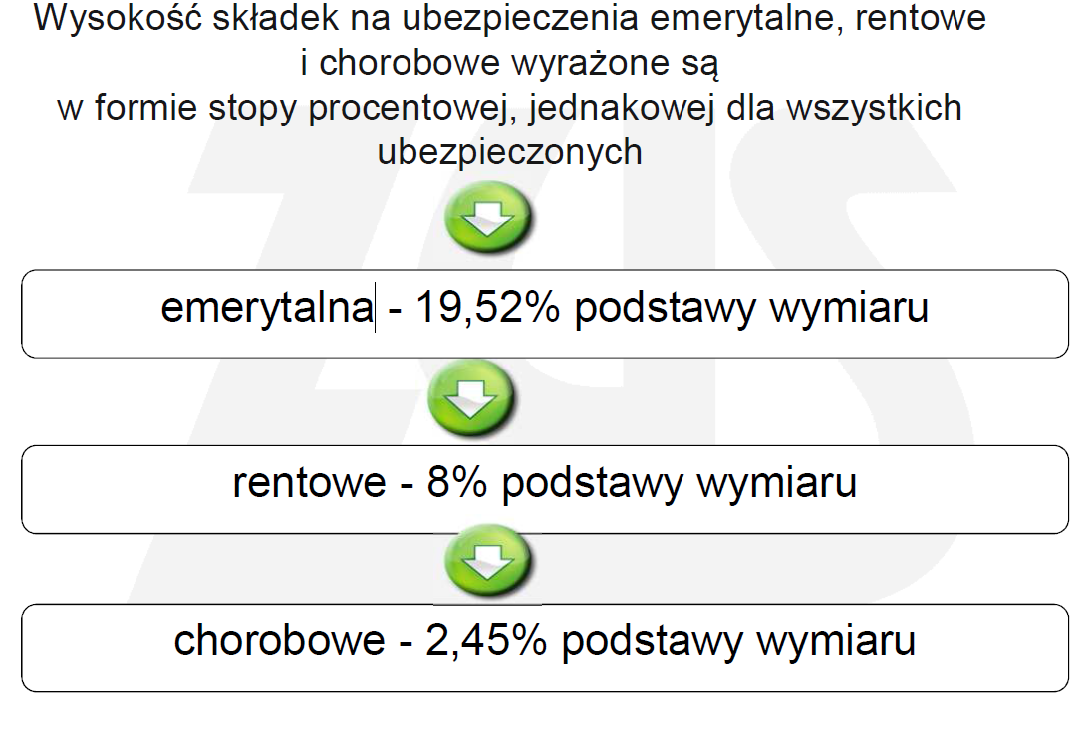
Stopy procentowe składek

Slide 15
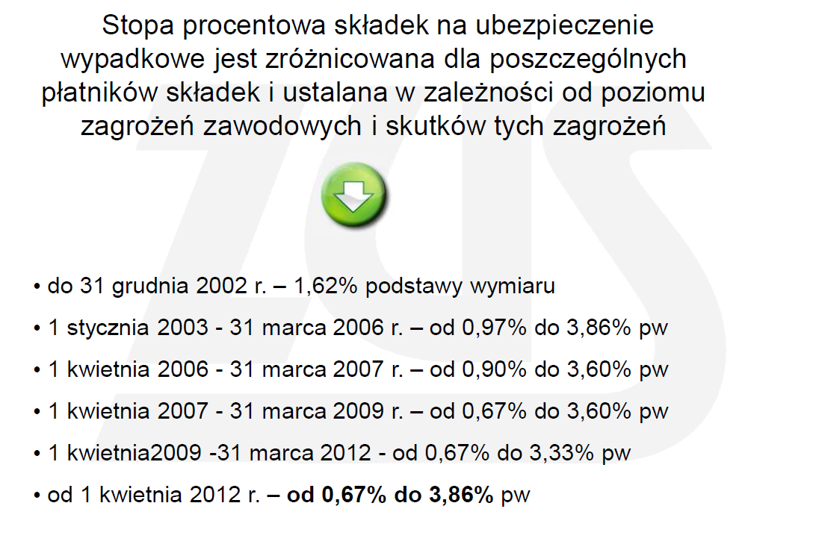
Stopy procentowe składek

Slide 16
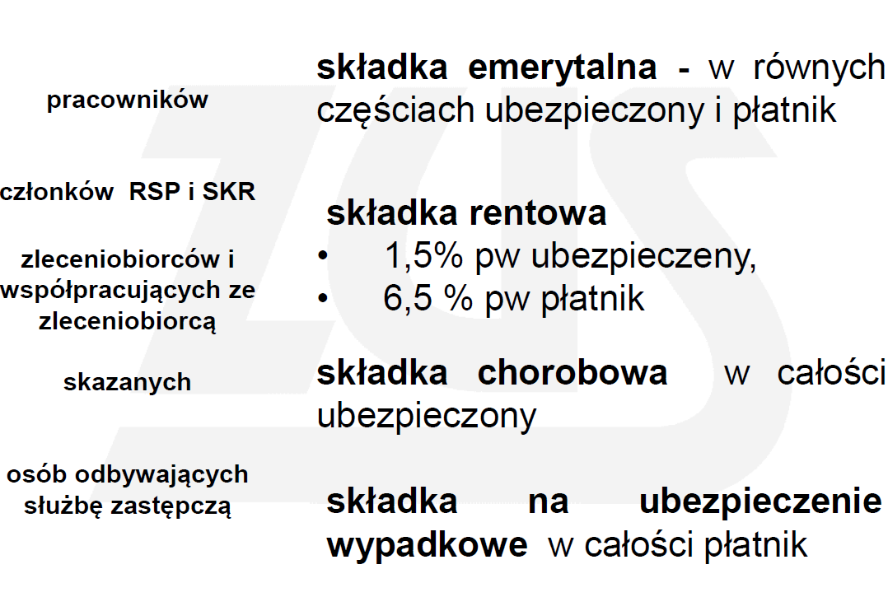
Zasady finansowania składek

Slide 17
Zasady ustalania podstaw wymiaru składek

Slide 18
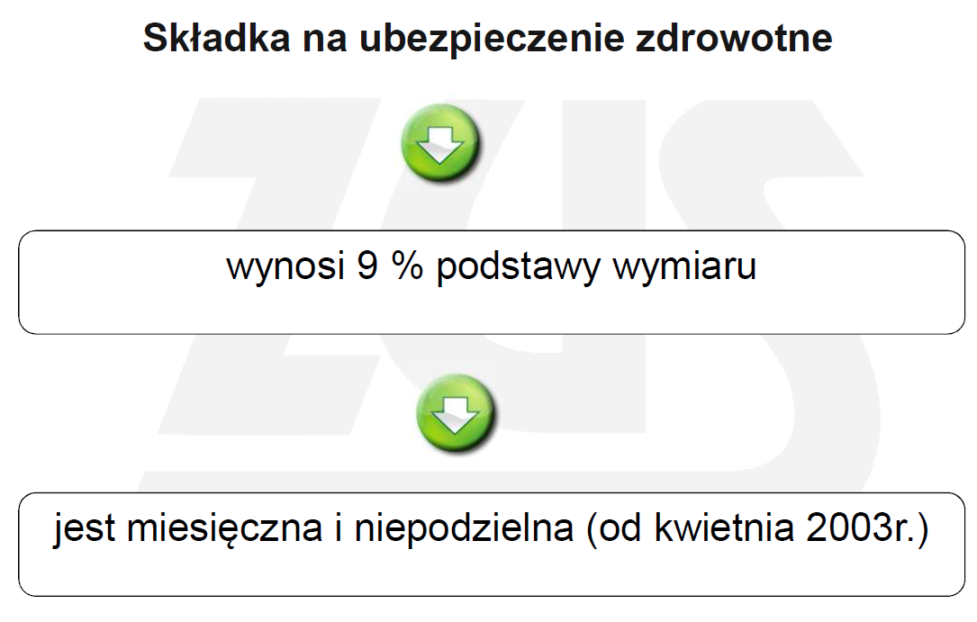
Zasady ustalania podstaw wymiaru składek

Slide 19
Zasady ustalania podstaw wymiaru składek

Slide 20
Zasady ustalania podstaw wymiaru składek

Slide 21
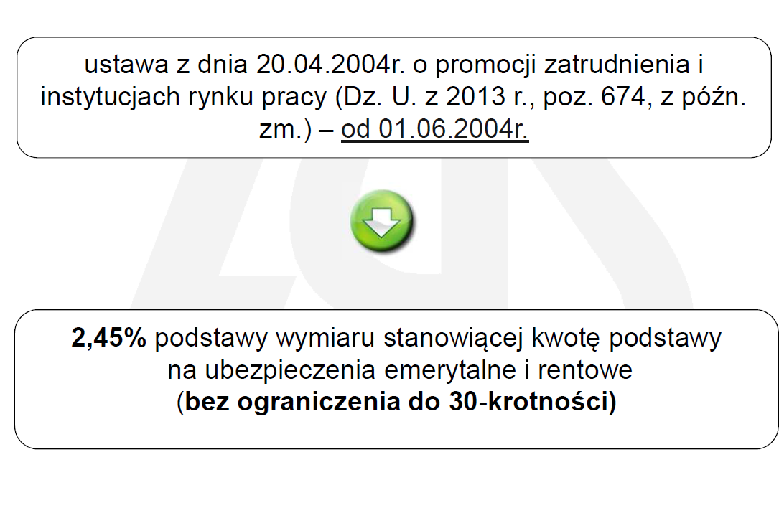
Fundusz Pracy

Slide 22
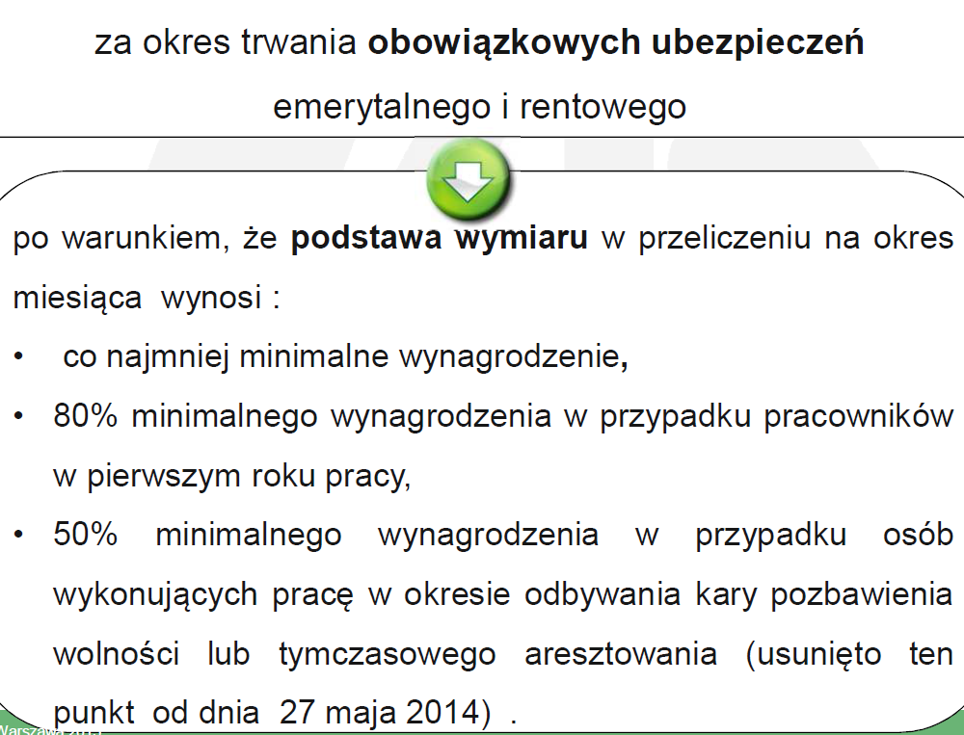
Fundusz Pracy

Slide 23
Dziękuję za uwagę

